Slide 1
HRISTOS, SFARSITULLEGII
Studiul 7 pentru 17 mai 2014

Slide 2
DE LA GRESEALA LA INDREPTATIRE
“Totuşi moartea a domnit, de la Adam până la Moise, chiar peste cei ce nu păcătuiseră printr-o călcare de lege asemănătoare cu a lui Adam, care este o icoană preînchipuitoare a Celui ce avea să vină” (Romani 5:14)
Pavel ne învață în Romani 5:12-21 că, așa cum păcatul și moartea au venit de la Adam și au trecut la întreaga rasă umană, la fel si îndreptățirea și viața au venit de la Hristos pentru toți oamenii, și sunt oferite tuturor celor care doresc să le acceptes.
 | Adam: păcătosul | Isus: Darul
15 | Mulți au murit | S-a înmulțit pentru cei mulți harul și Darul
16 | Judecata a venit în urma unui singur păcat | Îndreptățirea a venit din cauza mai multor fărădelegi
17 | Moartea a domnit | Va domni viata
18 | Condamnarea tuturor oamenilor | Îndreptățirea vieții a tuturor oamenilor
19 | Prin neascultarea unui singur om, cei mulți au fost făcuți păcătoși | Prin ascultarea unuia, mulți vor fi făcuți neprihăniți
20 | Păcatul s-a înmulțit | S-a înmulțit harul
21 | Păcatul a domnit pentru moarte | Harul domneste pentru viața veșnică

Slide 3
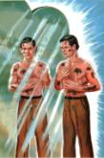
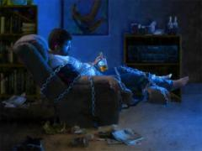
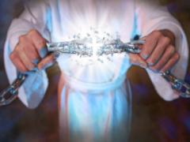
DE LA INDRETATIRE LA LEGE
“Ce urmează de aici? Să păcătuim pentru că nu mai suntem sub Lege, ci sub har? Nicidecum” (Romani 6:15)
Pavel folosește expresia “sub lege” ca un sinonim pentru că a păcătuit și este sub blestemul legii (Galateni 3:10, 13)
Pe de altă parte, a fi “sub har” înseamnă a acepta iertarea păcatelor noastre prin sângele Domnului Isus Hristos.
A primi iertarea păcatelor noastre ne scutește de păzirea legii, și ne dă permisiunea de a păcătui din nou? “Nicidecum”.
Romani 6:20 NVI.
Atunci când eraţi robi ai păcatului ➔ eraţi slobozi faţă de neprihănire
Romani 6:18 NVI.
Prin chiar faptul că a-ţi fost izbăviţi de sub păcat ➔ v-aţi făcut robi ai neprihănirii
Legea și harul nu sunt opuse.
Legea ne spune ai cui sclavi suntem.
Harul ne eliberează de sclavia păcatului.

Slide 4
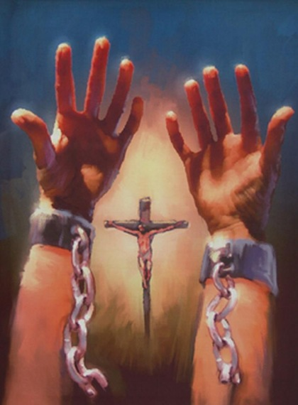
DE LA JUSTIFICARE LA LEGE
“Dar acum, odată ce aţi fost izbăviţi de păcat şi v-aţi făcut robi ai lui Dumnezeu, aveţi ca rod sfinţirea, iar ca sfârşit viaţa veşnică” (Romani 6:22)
“Umilirea și agonia Fiului iubit al lui Dumnezeu nu au fost îndurate pentru a-i cumpăra omului libertatea de a călca Legea Tatălui, și totuși de a sta, în același timp, cu Hristos pe scaunul Său de domnie. Chiar și cel mai vinovat păcătos poate să primească iertarea și să obțină puterea de a trăi o viață de ascultare prin meritele Domnului Hristos, prin pocăință și prin credință. Păcătosul nu este mântuit în păcatele lui, ci din păcatele lui”
E.G.W. (Credinta și faptele, pg. 31)

Slide 5
LEGEA SI CONFLICTUL CRESTINULUI
“Mulţumiri fie aduse lui Dumnezeu, prin Isus Hristos, Domnul nostru!… Astfel, dar, cu mintea, eu slujesc Legii lui Dumnezeu; dar cu firea pământească slujesc legii păcatului” (Romani 7:25)
Două legi în conflict?
Care este legea lui Dumnezeu?
Care este legea păcatului?
Încălcarea legii este o sursă de frustrare. Cu toate acestea, în contextul din Romani 7, persoana care chiar dacă se vede neputinciosă să împlinească legea, nu-și poate pierde speranța din această cauză.
Pentru cei care trăiesc în Duhul, legea este o reamintire constantă că eliberarea de la condamnare vine prin Isus Hristos.

Slide 6
“Păcatul ne-a separat de viața lui Dumnezeu. Sufletele noastre sunt paralizate. Suntem atât de incapabili de a trăi o viață sfântă precum a fost șchiopul să umble. Mulți își dau seama de neputința lor; își doresc cu nerăbdare aceea viață spirituală, care îi va pune în armonie cu Dumnezeu, și depun efort pentru a realiza acest lucru; dar în zadar. Disperati, strigă: “O, nenorocitul de mine! Cine mă va izbăvi de acest trup de moarte?” Romani 7:24. Ridicăți ochii suflete care lupta pradă tristeței. Mântuitorul se înclină spre sufletul câștigat prin sângele Său, spunând cu tandrete de nedescris și milă: “Vrei să fii Salvat?” El vă invită să va ridicati plini de sănătate și pace”
E.G.W. (Inăltati pe Isus, 14 martie)

Slide 7
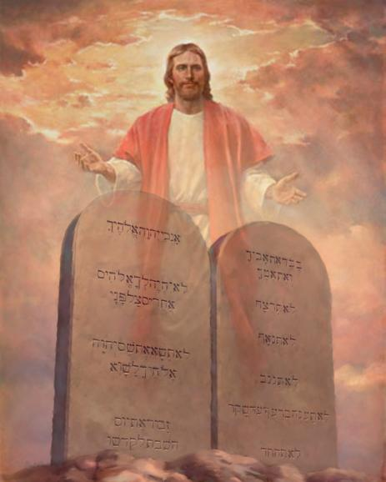
DE LA LEGE LA HRISTOS
“Căci Hristos este sfârşitul Legii, pentru ca oricine crede în El să poată căpăta neprihănirea” (Romani 10:4)
Cuvântul grecesc telos “sfârsitul” poate fi interpretat în mai multe moduri:
Hristos este încetarea legii.
Hristos este ținta sau scopul legii (Galateni 3:24)
Hristos este împlinirea legii (Matei 5:17)
Hristos este sfârșitul Legii ca mijloc de mântuire (Romani 6:14)
După cum am văzut în lecția anterioară, Hristos ne iartă păcatele anulând legea. Din acest motiv, prima interpretare este incorectă.
Celelalte ne ajută să înțelegem relația Legii cu privire la Hristos.

Slide 8
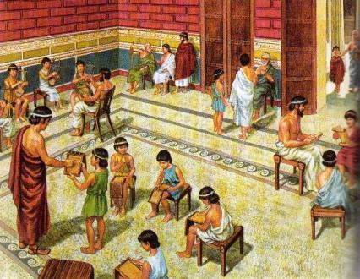
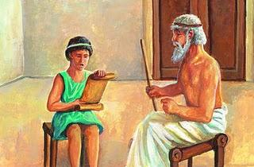
DE LA LEGE LA HRISTOS
paidagogós
“Astfel, Legea ne-a fost un îndrumător spre Hristos, ca să fim socotiţi neprihăniţi prin credinţă” (Galateni, 3: 24)
Cuvântul tradus ca Ayo (paidagogos), definea un sclav care avea autoritate asupra copiiilor stăpânului. Nu a fost un profesor (didaskalos), ci o persoană care avea grijă de copil de la 6 ani până la maturitate.
Funcțiile sale au fost mai multe: pe de o parte, trebuia să protejeze, să îngrijească, să învețe virtuțile morale și să se preocupe de toate nevoile din categoriile lor; pe de altă parte, trebuia să-i corecteze și să îi pedepsească atunci când era necesar.

Slide 9
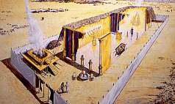
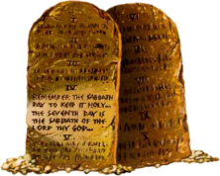
DE LA LEGE LA HRISTOS
“Am fost întrebată cu privire la legea din Galateni. Care lege este învățătorul care ne conduce la Hristos? Am răspuns: Amândouă, cea ceremonială și codul moral al celor Zece Porunci”
E.G.W. (Mesaje Selecte, vol. 1, cp. 31, pg. 274)
La fel ca învățătorul din vechime, legea are o funcție dublă: să arate păcatul și să ofere instruire; și să ne mustre și condamne ca și păcătoși.
Astfel, codul moral ne arată păcatul, ne mustră și ne condamnă. Între timp, legea ceremonială ne oferă instrucțiunile necesare, care ne conduc la pocăință față de Dumnezeu și credință în Domnul nostru Isus Hristos pentru a obține iertare și pace.

Slide 10
“În călcarea legii, nu există nici siguranță nici odihnă nici îndreptățire. Omul nu poate spera să stea nevinovat în fața lui Dumnezeu și în pace cu el, prin meritele lui Hristos, în timp ce continuă în păcat. Trebuie să înceteze să păcătuiască și să devină loial și credincios. Când păcătosul examinează marea oglindă morală, vede defectele sale de caracter. Se vede pe sine asa cum este, murdar, contaminat și condamnat. Dar el știe că legea nu poate, în nici un fel, să ia vina sau să-l ierte pe păcătos. Trebuie să meargă mai departe. Legea este, dar învățătorul pentru a-l aduce la Hristos. Ar trebui să-L ia în considerare pe Mântuitorul care poartă păcatele. Și când Hristos este revelat la crucea de pe Golgota, murind sub povara păcatelor lumii întregi, Duhul Sfânt arată atitudinea lui Dumnezeu față de toți cei care se pocăiesc de păcatele lor. “Fiindcă atât de mult a iubit Dumnezeu lumea, că a dat pe singurul Lui Fiu, pentru ca oricine crede în El să nu piară, ci să aibă viaţa veşnică”. Ioan 3:16”
E.G.W. (Mesaje selecte, vol. 1, pg. 250)

